Slide 1
Подготовка к ЕГЭ
В-4

Slide 2
Добрый день!
Мы продолжаем курс лекция по математике –«Подготовка к ЕГЭ». Сегодня на уроке мы рассмотрим практико-ориентированное Задание В4, в котором требуется найти наиболее выгодное предложение по заданному условию. В ОТКРЫТОМ БАНКЕ ЗАДАНИЙ ЕГЭ представлено около 30 прототипов – различных по содержанию сюжетов. В этом задании важно правильно понять условие, чтобы правильно составить числовые выражения. И вторая сложность – громоздкость вычислений, которые следует выполнять без использования калькуляторов. Процент решаемости данного задания 87, оно входит в пятерку наиболее легких заданий.
Рассмотрим несколько примеров задания В4.

Slide 3
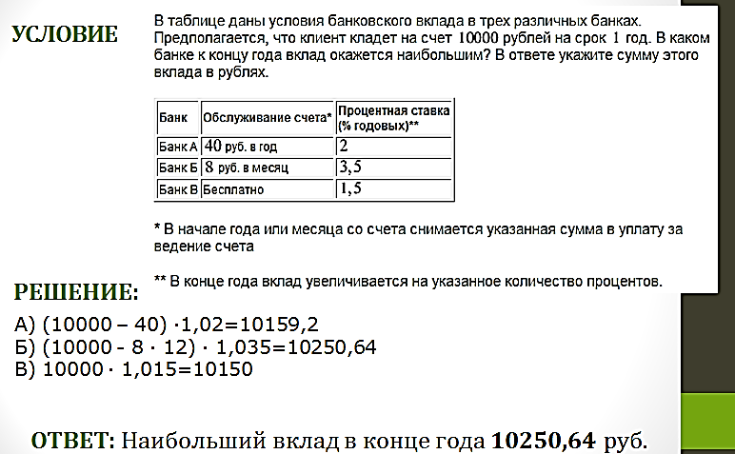
Задача №1

Slide 4
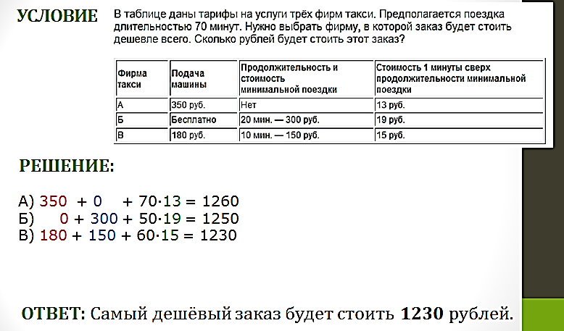
Задача №2

Slide 5
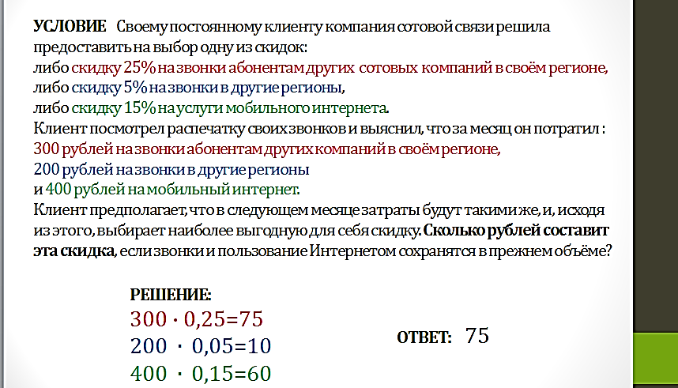
Задача №3

Slide 6
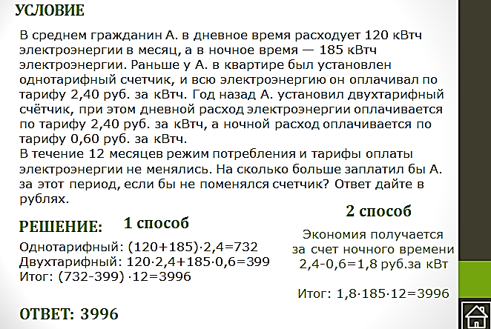
Задача №4

Slide 7
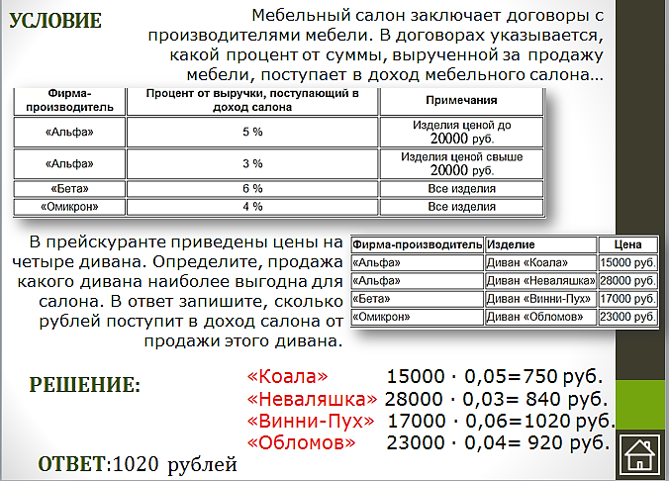
Задача №5

